Slide 1
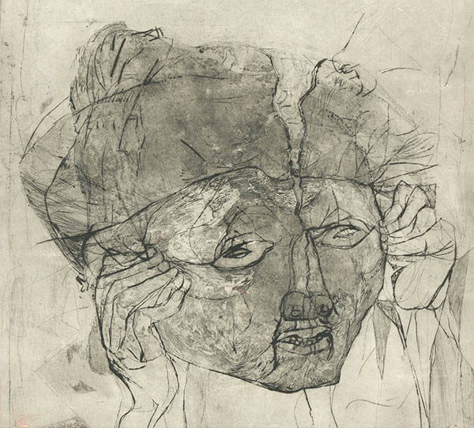
Litteraturen fra 1945 til 1980

Slide 2
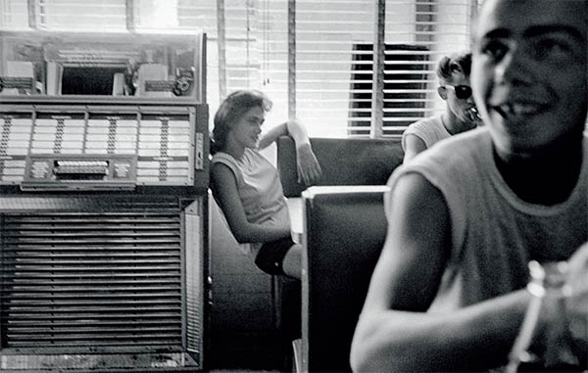
Etterkrigstid
Gjenreising av Vest-Europa og Norge
Velstandsvekst og framtidsoptimisme
Kald krig

Slide 3
Litteraturen etter krigen
Slutt på sensur og forfattere i eksil
Hendelser og bragder fra krigen
Psykologisk: Hvorfor valgte noen feil side?
Bearbeidet traumer
Illegale kampdikt ble gitt ut

Slide 4
Modernisme etter 1945
Skrivemåten passa til å formidle angst og kaos etter krigsåra

Slide 5
Lyrikk
Sentrallyrikk (Claes Gill)
Kaos, klage, lengsel (Gunvor Hofmo)
Skildringer i «følelsesspråk» (Tarjei Vesaas)

Slide 6
Prosa
Fremmedgjøring og barnets synsvinkel (Tarjei Vesaas)
Eksistensielle spørsmål (Johan Borgen)

Slide 7
Drama: Absurd teater
Samuel Beckett
Minimalistisk og enkelt
Ingen egentlig handling
Tar opp eksistensielle spørsmål

Slide 8
Gullalder i modernistisk lyrikk
Gjennombrudd på 1940- og 50-tallet
Fremmedfølelse (Paal Brekke og Erling Christie)
Samhørighet med omgivelsene (Astrid Hjertenæs Andersen og Hans Børli)
Tungetaledebatten

Slide 9
1960-talet
Mot forenklingstendensen (Stein Mehren og Georg Johannsen)
Innkjøpsordningen

Slide 10
Realistiske straumdrag etter 1945

Slide 11
Sentrale tema
Om skyld og svik etter krigen (Sigurd Hoel)
Angrep på autoritetene(Jens Bjørneboe)
Forsvar for de svakeste(Torbjørg Nedreaas)
Klasseforskjeller og undertrykkelse i bygdesamfunnet (Tor Jonsson og Alf Prøysen)
Ny sedelighetsdebatt (Agnar Mykle)

Slide 12
Sosialrealismen i 1970-åra
Venstreradikal kunst og litteratur
Litteraturen skulle bevisstgjøre arbeiderklassen og endre samfunnet
Kamp mot autoriteter og det bestående
Kvinnekamp og likestillingsspørsmål

Slide 13
Politiske romanar
Klassekamp (Dag Solstad som seinere tar et oppgjør med sosialrealismen)
Industrisamfunnet, magisk realisme, arbeiderklassens historie (Kjartan Fløgstad)
Miljøvern (Knut Faldbakken)
Kvinnekamp (Bjørg Vik, Gerd Brantenberg)

Slide 14
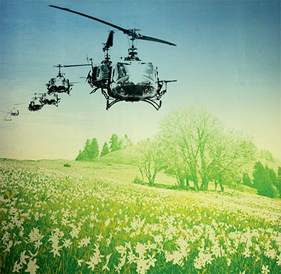
Politisk lyrikk
Visekultur
Engelskspråklig kultur og protestsanger (Bob Dylan)
Norske forhold (Klaus Hagerup)

Slide 15
Fokus på samisk kultur og språk
Første nedskrevne samiske tekster i 1619
Lite nedskrevet litteratur på samisk i fornorskingsperioden (1860-1970)
Fokus på likestilling og rettferdighet i 1970-årene åpnet for ny samisk litteratur (Kirsten Paltto)

Slide 16
Samisk litteratur i vår tid
Kulturkonflikt mellom urfolk og inntrengere (Nils-Aslak Valkepää)
Om samiske forhold på norsk (Ailo Gaup)
Samisk stolthet og egenart uttrykt gjennom musikk (Mari Boine)

